Slide 1
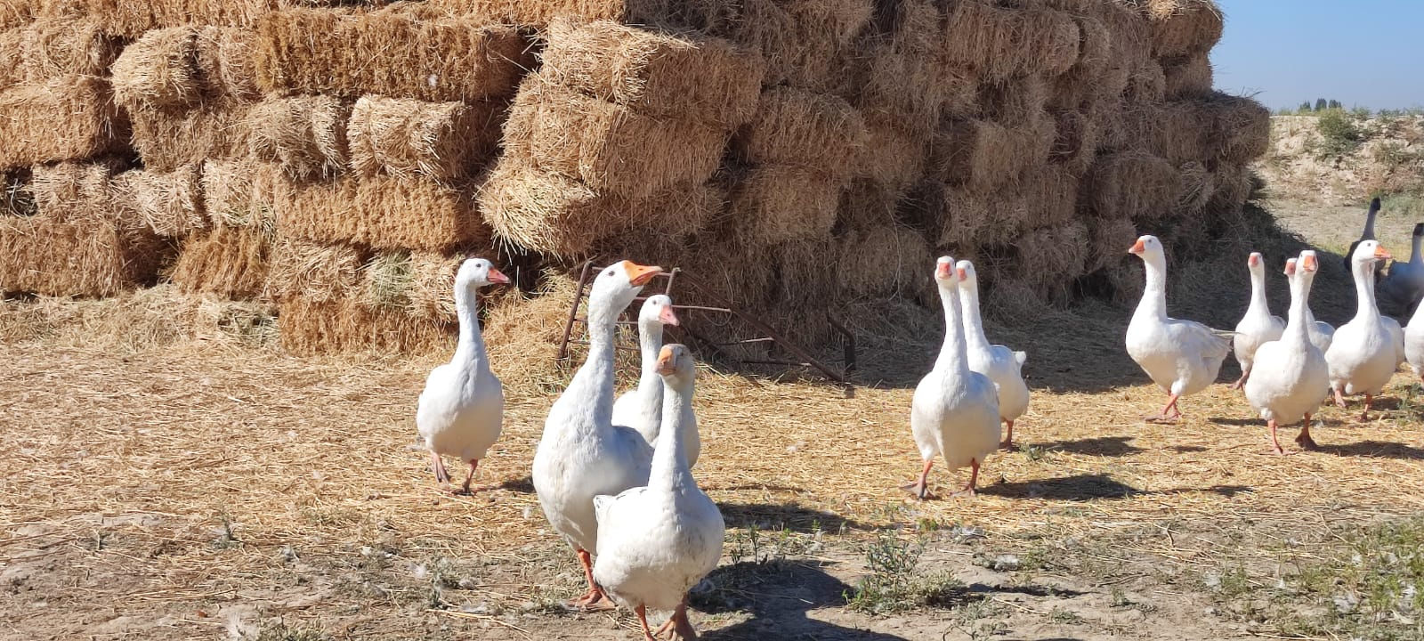
КазНИИЭАПКиРСТ
ТЕМА ВЕБИНАРА: ОРГАНИЧЕСКОЕ ЖИВОТНОВОДСТВО
24 октября
2023
Алматы

Slide 2
Организационные вопросы
Просьба отключить микрофон и камеру.
Если есть вопросы к спикеру, то напишите их в чат.
Вопросы, комментарии, отзывы и пожелания можно будет устно озвучить в период обсуждения.
Запись видео не будет доступна.
Презентации будут высланы на email указанный при регистрации.
Просьба пройти регистрацию по ссылке в чате.

Slide 3
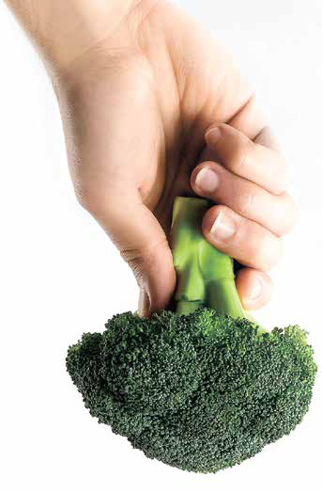
ЕВГЕНИЙ КЛИМОВ – Биолог, инженер-эколог, юрист.
Опыт работы в области органического сельского хозяйства более 15 лет.
C 2013 года председатель Казахстанской федерации движений органического сельского хозяйства - KAZFOAM.
Работал национальным экспертом и консультантом по органическому сельскому хозяйству в структурах ООН, ОБСЕ, проектах USAID. Координировал проекты Европейского союза и ПМГ ГЭФ ПРООН.
Научная деятельность на базе КазНИИ Экономики АПК и развития сельских территорий.
КазНИИЭАПКиРСТ

Slide 4
Вебинары по органическому сельскому хозяйству
Органическая сертификация – 03.10.23
Производство органических удобрений -12.03.23
Производство и переработка органических лекартсвенных растений – 12.03.23
Биоагенты и биопрепараты -17.03.23
Органическое животноводство – 24.03.23
Вебинары проводятся КазНИИ Экономики АПК и РСТ в рамках реализации бюджетной подпрограммы 100 "Информационное обеспечение субъектов агропромышленного комплекса на безвозмездной основе"

Slide 5
Время | Мероприятия и темы | Исполнители
15:00 – 15:10 | Открытие семинара. Приветственные слова. Ознакомление с программой, знакомство с участниками семинара. | Евгений Владимирович Климов – старший научный сотрудник КазНИИ экономики АПК и РСТ председатель Казахстанской федерации движений органического сельского хозяйства – KAZFOAM,
15:10 – 15:30 | Требования к органическому животноводству | Евгений Владимирович Климов
15:30 -15:50 | Перспективы органического верблюдоводства | Гаухар Сапаркалиевна Конуспаева – профессор, д.б.н., главный научный сотрудник «Научно-производственное предприятие АНТИГЕН».
15:50 -16:10 | Требование к органическому пчеловодству | Евгений Владимирович Климов
16:10 -16:30 | Практический опыт производства и реализации органического мёда | Асель Куспанова - Менеджер по развитию ТОО «Лепсинск Өнімі»
16:30 - 17:00 | Вопросы и ответы. Обсуждение докладов. Закрытие вебинара. | Модератор: Евгений Владимирович Климов

Slide 6
Принцип органического сельского хозяйства (ОСХ)
ОРГАНИЧЕСКОЕ СЕЛЬСКОЕ ХОЗЯЙСТВО
Принцип здоровья ОСХ должно поддерживать и улучшать здоровье почвы, растения, животного, человека и планеты как единого и неделимого целого. | Принцип экологии ОСХ должно основываться на принципах существования естественных экологических систем и циклов, работая, сосуществуя с ними и поддерживая их. | Принцип справедливости ОСХ должно строиться на отношениях, которые гарантируют справедливость с учетом общей окружающей среды и жизненных возможностей. | Принцип заботы Управление ОСХ должно носить предупредительный и ответственный характер для защиты здоровья и благополучия нынешних и будущих поколений и окружающей среды.

Slide 7
Площадь органических земель в Казахстане сертифицированных в соответствии с Регламентами Европейского, га, 2017-2021 гг.
+ около 120 тыс га
(2021, STC)

Slide 8
Made in Organic Kazakhstan
Зерновые культуры - пшеница, ячмень, кукуруза, гречиха, овес, рожь, просо;
Зернобобовые культуры - чечевица, соя, нут, фасоль, горох, маш;
Масличные культуры – подсолнечник, лён, рапс, горчица, сафлор, кунжут, тмин;
Лекарственные культуры - корень солодки, листья малины;
Технические культуры – хлопок;
Дикорастущие культуры (не уточняются);
Продукция животноводства – мёд, продукция пчеловодства

Slide 9
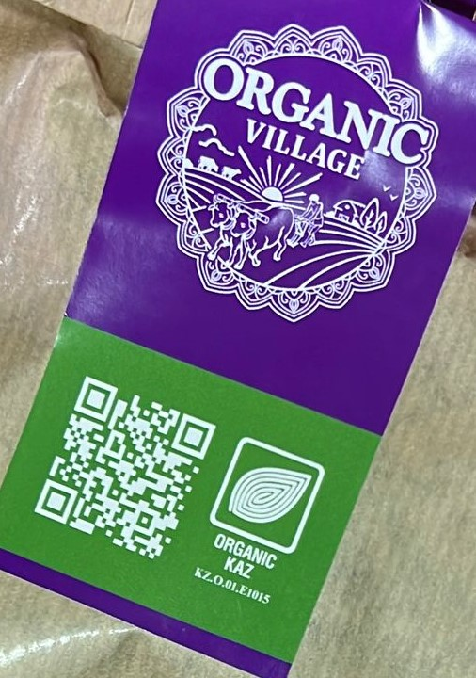
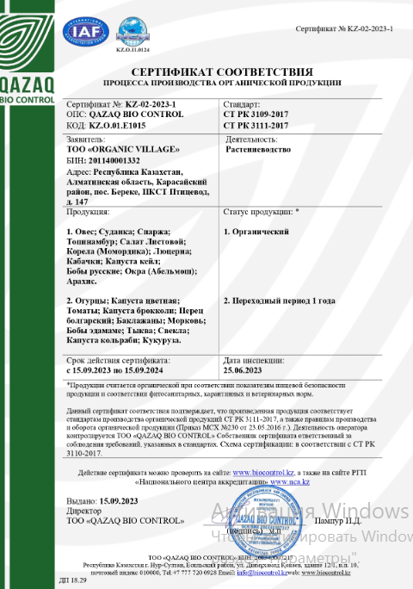
МАРКИРОВКА
https://biocontrol.kz/sert/05

Slide 10
ГОСУДАРСТВЕННОЕ ПЛАНИРОВАНИЕ
Стратегия "Казахстан-2050": новый политический курс состоявшегося государства.
Послания Президента.
Национальный план развития Республики Казахстан до 2025 года
Концепция по переходу РК к «зеленой» экономике.
Концепция развития агропромышленного комплекса Республики Казахстан на 2021 – 2030 годы.
Дорожная карта развития органического сельского хозяйства в Казахстане на 2022-2023 годы.

Slide 11
ТРЕБОВАНИЯ К ОРГАНИЧЕСКОМУ ЖИВОТНОВОДСТВУ

Slide 12
МЕЖГОСУДАРСТВЕННЫЙ СТАНДАРТ 33980-2016.
ПРОДУКЦИЯ ОРГАНИЧЕСКОГО ПРОИЗВОДСТВА
Продукция органическая ТРЕБОВАНИЯ К ПРОЦЕССУ ПРОИЗВОДСТВА
СТРК 3111-2017

Slide 13
Породы и виды животных
Выбор пород или видов животных должен учитывать их способность приспосабливаться к местным условиям, жизнеспособность и устойчивость к болезням.
Предпочтение отдается местным породам и видам, адаптированных к местным условиям и кормам и более устойчивых заболеваниям.
Породы, которые можно успешно воспроизводить без участия человека.
Выбор пород должен способствовать предотвращению любого страдания и избеганию необходимости калечить животных.
Необходимо избегать породы требующих операции кесарева сечения имеющих специфические заболевания или проблемы со здоровьем (синдром стресса свиней, синдром внезапной смерти, непроизвольные выкидыша и сложные роды)

Slide 14
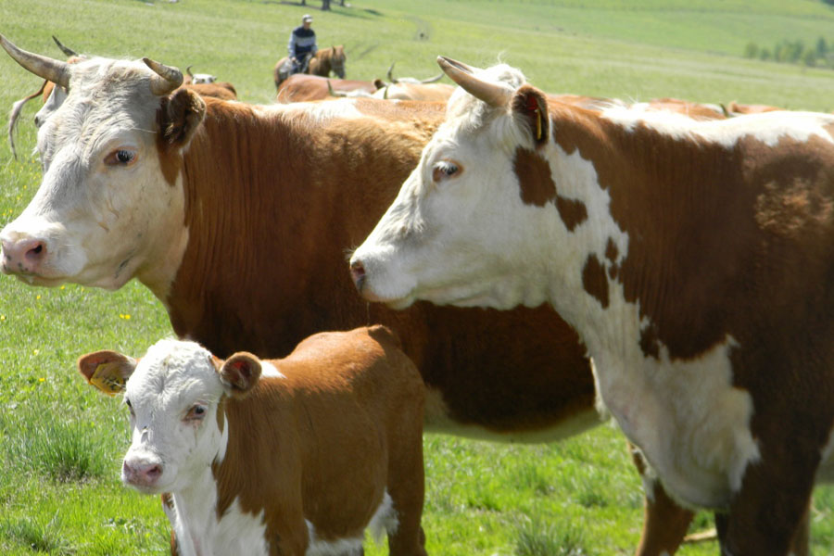
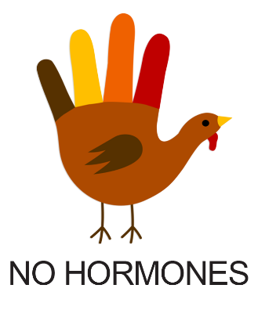
Размножение животных
Допускается искусственное осеменение.
Методы трансплантации эмбрионов и клонирование запрещены.
Запрещается использование гормонов для стимуляции овуляции и рождения.

Slide 15
УСЛОВИЯ СОДЕРЖАНИЯ
Должны быть созданы условия, способствующие благосостоянию животных (в т.ч. температура, вентиляция и поступление дневного света).
Специализированное покрытие полов стойл и удобную, чистую и сухую зону для укладки или отдыха животных.
Широкое сухое ложе, покрытое подстилкой из природного материала

Slide 16
УСЛОВИЯ СОДЕРЖАНИЯ

Slide 17
УСЛОВИЯ СОДЕРЖАНИЯ
Болевые операции могут быть разрешены сертификатором в исключительных случаях, из соображений безопасности или в целях улучшения здоровья животных и гигиены.
Любые страдания животных должны быть сведены к минимуму.
Погрузка и выгрузка животных должна осуществляться без болевой стимуляции для принуждения.
Забой должен быть организован с минимизацией стресса и страдания животных.

Slide 18
- Площадь места лежки достаточная для удовлетворения потребностей животного (например 6м2 / 4,5м2 на лактирующую корову) - Ровный не скользкий пол, минимум на 50% сплошной без решеток и щелей - Достаточный (минимальный) уровень подстилки (в том числе на матах) -Достаточная освещенность и вентиляция коровника
УСЛОВИЯ СОДЕРЖАНИЯ
Вид животного | Площадь стойла (полезная площадь, используемая животными) |  | Наружние площади (Площадь на открытом воздухе не включая пастбища)
 | Живая масса(кг) | (м²/гол) | (м²/гол)
КРС племенной и на откорм, непарнокопытные | До 100 До 200 До 350 Болле 350 | 1,5 2,5 4,0 5;мин. 1 м² /100 гк | 1,1 1,9 3,0 3,7; мин. 0,75 м2 /100 кг
Лактирующие коровы |  | 6,0 | 4,5
Быки-производители |  | 10,0 | 30,0
Овцы и козы |  | 1,5 Овцу/ козу 0,35 Ягненка/ Козленка | 2,5 Овцу/ козу 0,5 Ягненка/ Козленка

Slide 19
Безземельное животноводство запрещено
Фото: Свиноферма в Китае 26 этажей

Slide 20
УСЛОВИЯ СОДЕРЖАНИЯ: ПТИЦЕВОДСТВО
Клеточное содержание запрещено.
Не менее одной трети пола должна быть сплошной.
Для кур-несушек необходимо предусмотреть большую часть пола, доступную курам.
Искусственное освещение может быть дополнять естественное максимум 16 часов в день.
Общая полезная площадь - не более 1600 м2.
В одном отсеке - не более 3 ООО кур-несушек.

Slide 21
УСЛОВИЯ СОДЕРЖАНИЯ: ПТИЦЕВОДСТВО
Клеточное содержание запрещено.
Доступ к открытым выгульным площадкам в течение минимум трети продолжительности жизни.
Открытые площадки должны быть покрыты растительностью.
Надлежащее количество питьевых лотков на открытых площадках.
Запрещается ощипывание домашней птицы заживо.
Водоплавающие птицы должны иметь доступ к водоемам

Slide 22
ПЛОТНОСТЬ РАЗМЕЩЕНИЯ
Плотность размещения в зданиях должна обеспечивать комфорт, благосостояние и потребности животных, обусловленные конкретным видом, породой и возрастом. В том числе поведенческие потребности, которые зависят, в частности, от размера группы и пола животных.
Плотность размещения должна предоставлять животным достаточное пространство, чтобы естественным образом стоять, двигаться, ложиться, поворачиваться, чиститься, принимать естественные позы и совершать все естественные движения, например, потягиваться или хлопать крыльями

Slide 23
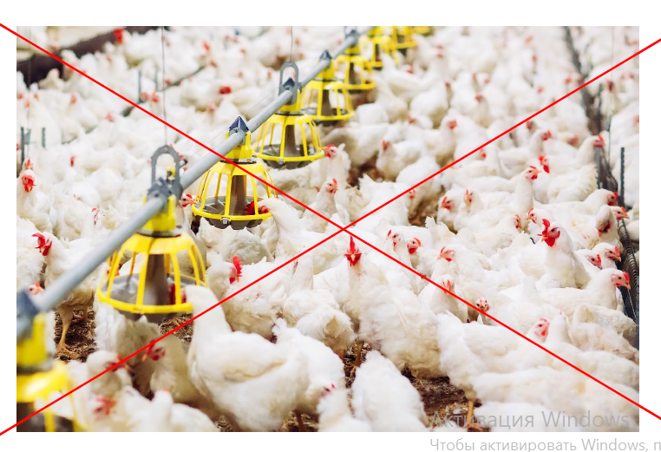
ПЛОТНОСТЬ РАЗМЕЩЕНИЯ
Органические куры-несушки
Не более 6 кур на 1 кв. м курятника
Минимум 4 кв. м выгульных площадок на 1 голову

Slide 24
УБОЙНЫЙ ВОЗРАСТ ПТИЦЫ
Вид птицы | Минимальный убойный возраст:
Цыплята (куры) | 81 день
Каплуны | 150 дней
Пекинские утки | 49 дней
Самки мускусных уток | 70 дней
Самцы мускусных уток | 84 дня
Муларды | 92 дня
Цесарки | 94 дня
Индюки и гуси | 140 дней
Индейки | 100 дней
С целью недопущения методов интенсивного разведения птица быстрорастущих пород и гибридов, птица выращивается до достижения определенного минимального возраста.

Slide 25
Вид сельскохозяйственного животного | Нагрузка животных на 1 га культурных пастбищ, число голов в год
Лошади старше шести месяцев | 2,0
Телята на откорме | 5,0
Другой крупный рогатый скот менее одного года | 5,0
Быки от одного до двух лет | 3,3
Коровы и телки от одного до двух лет | 3,3
Быки старше двух лет | 2,0
Племенные телки | 2,5
Телки на откорме | 2,5
Молочные коровы | 2,0
Выбракованные молочные коровы | 2,0
Другие коровы | 2,5
Крольчихи на разведение | 100,0
Овцы | 13,3
Козы | 13,3
Поросята | 74,0
Племенные свиноматки | 6,5
Свиньи для откорма | 14,0
Другие свиньи | 14,0
Куры мясные | 580,0
Куры-несушки | 230,0
* При использовании пастбищ с естественным травостоем нагрузку животными на 1 га следует снизить в 2—3 раза в зависимости от урожайности и качества травостоя.

Slide 26
УВЕЧЬЯ
Калечить животных запрещено.
Следующие исключения возможны для обеспечения безопасности и (или) направлены на улучшение здоровья, условий содержания или гигиены животных, и если страдания животных сведены к минимуму и по возможности используется анестезия:
кастрация; купирование хвостов ягнят; удаление рогов; укорачивание клюва; крепление резиновых колец на хвостах овец; обкусывание клыков; кольцевание, кроме свиней.

Slide 27
КОРМЛЕНИЕ
1. Корм для скота должен быть получен преимущественно на той ферме, в которой содержатся животные.
2. Животных следует кормить органическим кормом.
3. Нужно учитывать естественные пищевые модели животных.
4. Животные должны иметь постоянный доступ к пастбищам, или к грубым кормам.

Slide 28
Вещества запрещённые к применению в рационе кормления:
побочные продукты животного происхождения (например, отходы от убоя скота) для жвачных животных;
продукты убоя животных того же вида;
все типы экскрементов, включая помет и различные виды навоза;
корма, подвергшиеся экстракции растворами (например, гексан) или с добавлением других химических веществ;
синтетические аминокислоты и изоляты аминокислот;
мочевина и другие синтетические соединения азота;
синтетические ускорители роста и стимуляторы;
синтетические средства, усиливающие аппетит;
консерванты, кроме случаев, когда используется в качестве технологической добавки;
искусственные красители.

Slide 29
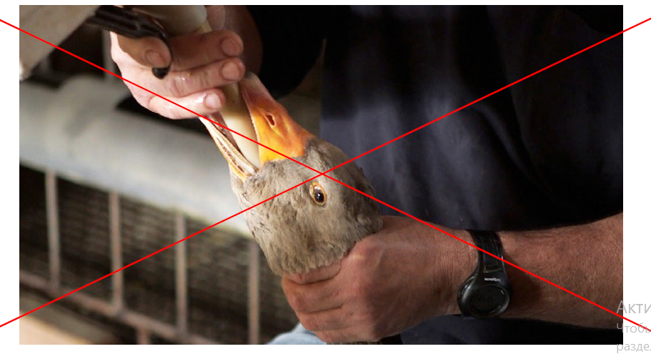

Slide 30
КОРМЛЕНИЕ
Подсосных животных предпочтительнее кормить материнскилл молоком. Заменители молока, содержащие химически синтезированные компоненты или компоненты растительного происхождения, применять нельзя.
Кормовые добавки растительного, водорослевого, животного или дрожжевого происхождения должны быть органическими.
Неорганические кормовые материалы растительного, водорослевого, животного или дрожжевого происхождения, кормовые материалы микробного или минерального происхождения, кормовые добавки и технологические вспомогательные средства могут использоваться только по согласованию с сертификатором.

Slide 31
КОРМЛЕНИЕ
Для крупного рогатого скота, овец, коз и лошадиных, а также кроликов:
минимум 70% корма должно происходить с самой фермы или, если это невозможно или такой корм недоступен, должно производиться в сотрудничестве с другими органическими производителями (или на стадии перехода) из того же региона;
минимум 60% сухого вещества в суточном рационе должно состоять из грубого корма, свежего или сухого корма или силоса. Указанная процентная доля может быть уменьшена до 50% для животных при производстве молочных продуктов на ранней стадии лактации и в течение максимального периода, равного 3 месяцам.
Для свиней и птицы:
- минимум 30% корма должно происходить с самой фермы или, при невозможности этого, производиться в сотрудничестве с другими органическими производителями (или на стадии перехода), использующими корма и кормовые материалы из того же региона;
в суточный рацион необходимо добавлять грубый корм, свежий или сухой корм

Slide 32
ВЕТЕРИНАРИЯ
Содержание жизнеспособных пород, адаптированных к местным климатическим условиям и имеющемуся корму
ШАГ 1
Гигиена, надлежащее питание, достаточное количество чистой воды, подходящая система содержания под навесами, достаточно движения и т.д.
ШАГ 2
Лечение альтернативными способами: растительные препараты, гомеопатия, традиционная медицина
ШАГ 3
Если больше ничего не помогает – допускается использовать химические препараты (например,антибиотики)
ШАГ 4

Slide 33
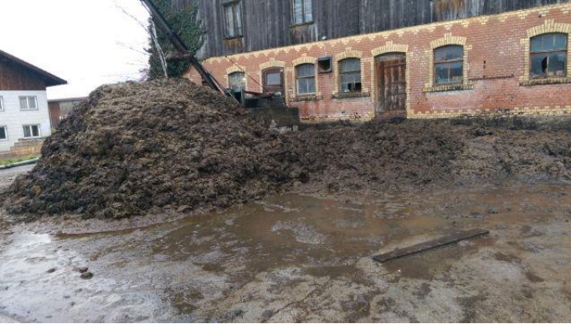
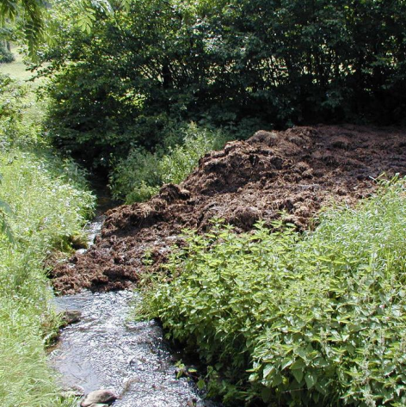
Уборка и хранение навоза
Регулярная (несколько раз в день) чистка коровников от навоза. допускается. Вывоз навоза несколько раз в год
Хранение навоза в закрытых навозохранилищах, на полях. Избежание риска загрязнения грунтовых вод навозной жижей
Органик эксперт

Slide 34
ОРГАНИЧЕСКИЕ ОТХОДЫ
БИОКОНВЕРСИЯ
ПРОДУКТЫ
РАСТИТЕЛЬНЫЕ ОТХОДЫ (опавшая листва, газонная трава и т.п.)
ПРОДУКТЫ ПЕРЕРАБОТКИ ОТХОДЫ ПИЩЕВОЙ ИНДУСТРИИ
НАВОЗНЫЕ ОТХОДЫ (отходы скота, птицы и т. П)
ОТХОДЫ СОДЕРЖАЩИЕ ЦЕЛЛЮЛОЗУ;
ТУШИ ПТИЦЫ И СКОТА В СЛУЧАЕ ИХ ГИБЕЛИ;
ОСАДКИ СТОЧНЫХ ВОД.
КОМПОСТ
БИОГУМУС
ЗООГУМУС
КОРМА ДЛЯ ЖИВОТНЫХ
БИОГАЗ
ХИТИН
И ДР.
ФЕРМЕНТЫ
БАКТЕРИИ
ГРИБЫ
ЧЕРВИ
НАСЕКОМЫЕ

Slide 35
Чистка и дезинфекция помещений
Вещества, разрешенные для дезинфекции и очистки
Калийное и натриевое мыло; Вода и пар; Известковое молоко; Известь; Негашёная известь; Гипохлорит натрия; Каустическая сода; Едкий калий Перекись водорода Натуральные растительные эссенции растений | Лимонная, муравьиная молочная уксусная кислота Спирт Азотная кислота (доильное оборудование); Фосфорная кислота (доильное оборудование); Карбонат натрия; Формальдегид (Регламент ЕС) Очищающие и дезинфицирующие средства для сосков и доильных приборов
Органик эксперт

Slide 36
Планирование перехода на органическое сельское хозяйство
Фермеру необходимо учитывать, что переход от обычного производства к органическому обычно занимает 2-3 года, и в течение этого периода фермер не сможет получать органическую премию.
Фермеру важно задать себе вопросы:
Есть ли возможность сделать необходимые инвестиции?
Какие экономические проблемы можно ожидать?
Кто может оказать поддержку и дать совет?
Кто будет покупатель?
Как строить маркетинговую стратегию?
Как подготовиться для преодоления переходного периода?
После ответа на эти вопросы должен быть разработан детальный план перехода от текущей ситуации к заданной цели, что поможет снизить риски.

Slide 37
Органы по сертификации
QazBioControl (Казахстан)
SIA Центр сертификации и тестирования “Sertifikācijas un testēšanas centrs” (Латвия)
Organic Standard (Украина)
Ekoagros (Литва)
Ecoglobe (Армения)
ORSER (Турция)
CERES Certification of Environmental Standards GmbH (Германия)
Bio.inspecta AG (Швейцария)
A CERT European Organization for Certification S.A.

Slide 38
